Slide 1
第一个C语言程序
讲师：李德山

Slide 2
编写第一个C语言程序-Hello World
计算机行业里面，学习任何技术的第一个程序都可以称为“Hello World”
“Hello World”的字面意思是“你好，世界”，也就是跟世界打招呼
第一个C程序在这世界上诞生了，那肯定要跟世界打声招呼嘛，所以就称为“Hello World”

Slide 3
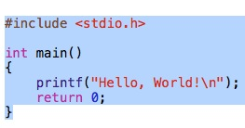
C程序的开发过程
源程序.c
编写程序
目标文件.o
c语言函数库
0000111001010
1110001001001
........
编译
可执行文件.out
链接
0110011001101
1110001101010
..........

Slide 4
编写C程序-用什么工具
文本编辑
UltraEdit
Vim
Xcode

Slide 5
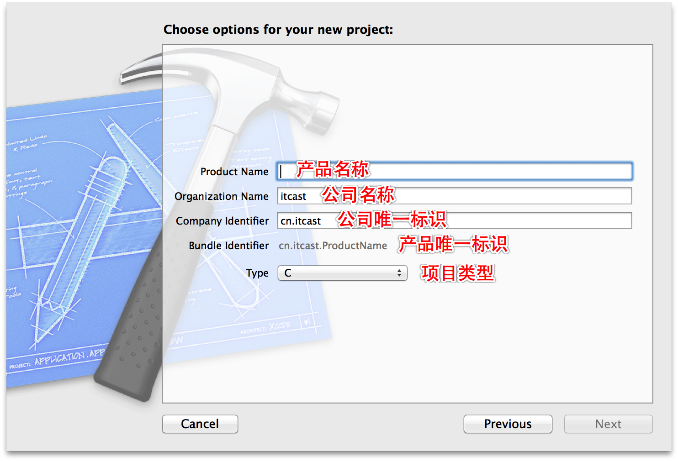
创建项目

Slide 6
编写C程序-了解C程序的组成部分
任何一个C语言程序都是由一个或者多个程序段（小程序）构成的，每个程序段都有自己的功能，我们一般称这些程序段为“函数”。所以，你可以说C语言程序是由函数构成的
C程序的入口是main函数
#include <stdio.h>
int main()
{
printf(“Hello ”);
printf(“ World \n ”);
return 0;
}
C程序源文件的拓展名为.c

Slide 7

函数内部代码的执行顺序
int main()
{
printf(“Hello”);
printf(“ World \n”);
return 0;
}
函数内部代码的执行顺序，是从上到下执行的，如瀑布一样

Slide 8
编译C程序
计算机只能识别0和1组成的机器指令，你现在写的这些什么int、main这些英文，它是看不懂的
我们需要使用C语言编译器，将源文件翻译成只有0和1的二进制文件，这个翻译过程称为“编译”
点击xcode的Run按钮将源文件翻译成只有0和1的二进制文件并运行
编译器还有个很实用的功能：检测语法错误

Slide 9
错误类型
语法错误：编译器会直接报错
逻辑错误：没有语法错误，只不过运行结果不正确

Slide 10
学习建议
学编程并不是学英文
程序的可读性
初学者不要过于寻根问底

Slide 11
课后习题
1.编写第一个C语言程序，用至少2种方式在屏幕上输出以下内容(注意换行)：
************
** itcast **
************

Slide 12
Q & A
Thanks!

